Slide 1
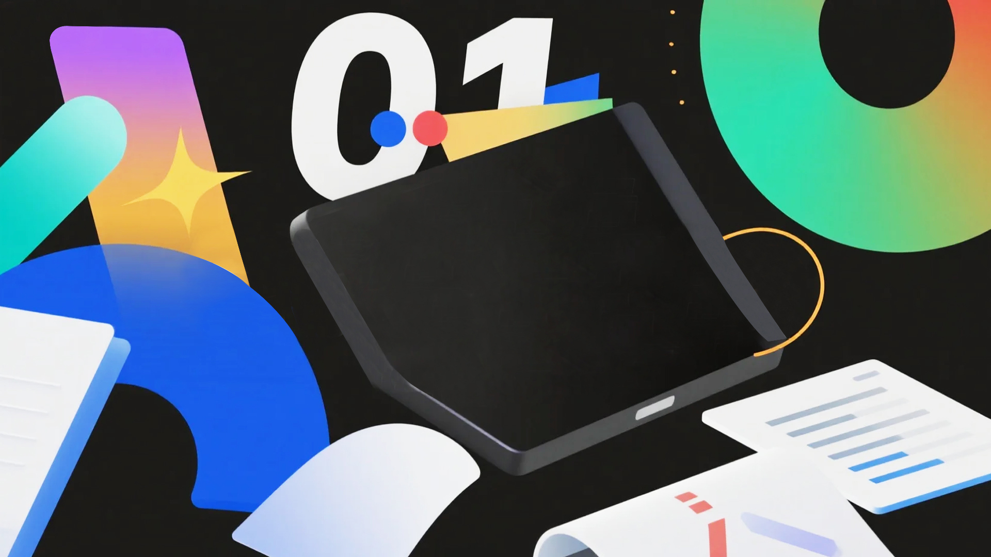
Web3Auth MPC 钱包 Demo 分享
Web3Auth MPC Wallet Demo Sharing
huahua
2026.01.16

Slide 2
1
MPC钱包核心优势
目录
2
技术实现原理
CONTENT
3
应用场景分析
4
未来发展方向

Slide 3
01
MPC钱包核心优势
MPC Wallet Core Advantages

Slide 4
免助记词登录体验
传统钱包依赖助记词保管
MPC钱包实现免助记词
资产风险分散
传统钱包依赖助记词进行保管，这种方式不仅保管成本高，而且容易丢失。一旦助记词泄露或遗失，将对用户的资产安全构成巨大威胁，因为这意味着他们可能无法恢复钱包，进而导致资产无法安全保管。
MPC钱包通过将私钥拆分并加密，使得用户无需记忆助记词即可拥有安全钱包。这一创新不仅提升了用户体验，还确保了钱包的安全性，让资产保护更加到位。
MPC钱包的阈值机制（t-of-n）进一步分散了资产风险，通过设定最低签名阈值，确保了即使部分份额丢失，也能安全地恢复账户控制，从而提升了整体的安全性和恢复友好性。

Slide 5
多因子备份机制
01
02
03
备份原则
换设备恢复流程
多因子备份的友好性
备份原则强调云端只保存“加密后的备份数据”，不保存明文，确保了数据的安全性。用户可将此加密数据存储于Google Drive、iCloud等可选位置，便于换设备或丢设备时快速恢复账号能力。
当设备丢失或更换时，用户可通过云端存储的加密备份数据轻松恢复账号，这一过程不仅便捷，而且安全，确保了账号能力的快速无缝转移。
多因子备份（MFA）进一步增强了账户的安全性，通过额外的验证步骤，确保了只有授权用户才能访问账户，从而有效防止了未经授权的访问和使用，为账户安全提供了额外的保障。

Slide 6
02
技术实现原理
Principle of Technical Implementation

Slide 7
MPC钱包核心概念
私钥拆分
MPC钱包的核心概念是私钥不以“完整形态”出现，而是被拆分成多份（shares）。这一设计原则极大地提高了安全性，因为即使某一份shares被盗，也不会导致私钥的完全泄露。
阈值机制
使用时，需要满足阈值（t-of-n）才能签名或使用钱包。这一机制在安全性和可用性之间找到了平衡，最常见的安全+可用平衡是2-of-3，即需要至少两份shares才能进行签名或交易，确保了安全性的同时，也保持了使用的便捷性。

Slide 8

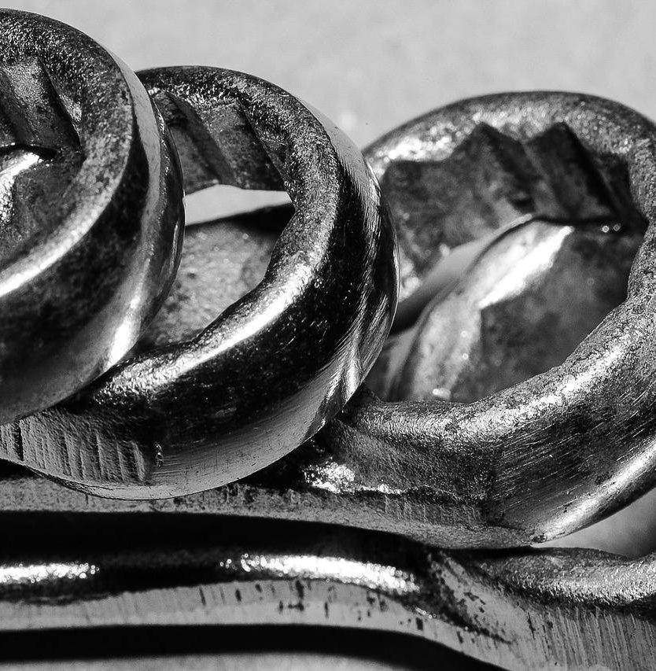
阈值签名方案
1.TSS介绍
TSS代表阈值签名方案，这是签名场景中最常见的MPC形式。它允许通过在多方之间分发密钥部分来安全生成加密密钥，确保没有一方可以控制整个密钥。
2.阈值机制应用
在MPC的背景下，阈值机制（t-of-n）至关重要。它规定签署一笔交易需要一定数量的股份（t），股份总数为n。这确保了没有任何一个实体拥有过多的权力，并且没有多数人的共识，交易就无法签署。
3.安全性与可用性的平衡
MPC钱包中的阈值机制，如2-of-3模型，精心平衡了安全性和可用性。它确保钱包保持安全，防止未经授权的访问，同时仍然可以恢复和管理，为保护数字资产提供了一个强大的解决方案。

Slide 9
03
应用场景分析
Application scenario analysis

Slide 10
嵌入式钱包适用性
嵌入式钱包场景
MPC钱包特别适合做嵌入式钱包，如App、网页、Mini App等场景，因为它能够提供更接近Web2的登录体验，同时保持安全性。这一特性使得MPC钱包在开发这些应用时成为了一个理想的选择。
跨平台兼容性
MPC钱包的设计理念使其能够在多种平台上顺畅运行，包括智能手机、平板电脑及智能手表等，真正实现跨平台兼容，让用户体验更加多样化和便捷。
数据安全性保障
在嵌入式设备上运行MPC钱包，其通过分布式存储和计算技术，确保用户数据在设备间安全流转，即使单个设备受损，也能快速恢复，为用户数据提供坚实的保障。

Slide 11
换设备恢复流程
正常使用与换机恢复
恢复过程便捷性
在正常使用阶段，Device（本机环境）与Infra（服务端/网络）协同，完成钱包的相关操作。当设备更换时，Device与Recovery（备份份）结合，能够无缝恢复账号能力，确保用户连续体验。
通过云端存储的加密备份数据，用户能够在换设备时迅速恢复账号，这一过程不仅安全，而且极为便捷，确保了账号能力的快速回归，让用户在设备更换后能够立即继续使用，而无需重新配置。
账号能力的连续性
MPC钱包的Design理念确保了账号能力的连续性，无论是Device、Infra还是Recovery，都能够无缝对接，让用户在不同设备间切换时，无需担心账号问题，真正实现无缝体验。

Slide 12
04
未来发展方向
Future development direction

Slide 13



技术优化
1.存储位置多样性
当前备份仅支持Google Drive、iCloud等云端存储，未来有望扩展至更多存储平台，以适应不同用户的需求。同时，存储位置的多样性也将进一步提升备份的安全性和便捷性。
2.加密技术升级
随着技术的发展，加密技术也在不断进步。未来，我们有望看到更高级的加密算法被应用于MPC钱包，从而进一步提升其安全性，确保用户的数据更加得到保护。
3.用户界面优化
用户界面将得到进一步优化，通过更直观的操作和更快的速度，提升用户体验。同时，界面设计也将更加精美，确保用户在使用MPC钱包时，能够找到更加便捷和安全的操作方式。

Slide 14
商业应用
嵌入式钱包普及
跨平台兼容
数据安全性保障
MPC钱包旨在成为App、网页、Mini App等嵌入式场景中的首选，通过提供更接近Web2的登录体验和强大的安全性，它有望在这些场景中得到广泛应用，成为保护数字资产的重要工具。
随着技术的发展，MPC钱包将进一步提升跨平台兼容性，确保在更多设备上顺畅运行，真正实现无缝体验。这一趋势将让它在更多场景中发挥作用，成为保护数字资产不可或缺的一部分。
MPC钱包通过分布式存储和计算技术，确保用户数据在设备间安全流转，即使单个设备受损，也能快速恢复。这一特性让它成为跨平台数据安全流转的理想选择，为用户数据提供坚实的保障。

Slide 15
谢谢观看
Thanks for watching
BusterPanda7679
2026.01.16

